Slide 1
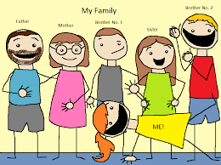
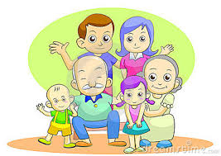
My family

Slide 2
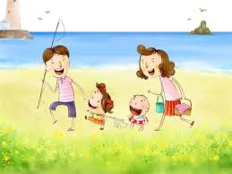
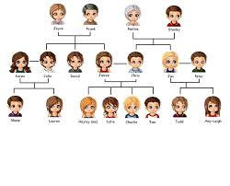
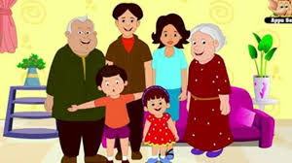
Цель урока: активизировать коммуникативные навыки учащихся по теме «Семья».
Задачи:
образовательная | 1) активизировать употребление лексики, речевых клише по темам «Семья», «Количественные числительные»; 2) практиковать учащихся во всех видах речевой деятельности, используя лексику предыдущих уроков; 3) изучить новый грамматический материал – глагол have /has (got) в вопросительном предложении;
развивающая | 1) развивать речевые навыки и умения учащихся посредством игры; 2) способствовать развитию творческого мышления, воображения, внимания; 3) тренировать слуховую и зрительную память;
воспитательная | прививать любовь к своей семье, уважение к старшим, семьям одноклассников;

Slide 3
Let’s recite a small poem (стишок с гимнастикой для пальцев рук).
Mother, father, sister, brother
Hand in hand with one another.

Slide 4
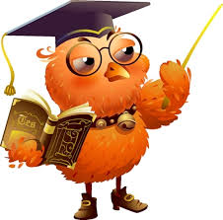
The sound [ӕ] grandmother, grandfather, family The sound [f] father, grandfather, family, wife The sound [l] older, elder, uncle, male, relative, family The sound [d] daughter, grandfather, elder, older, husband

Slide 5
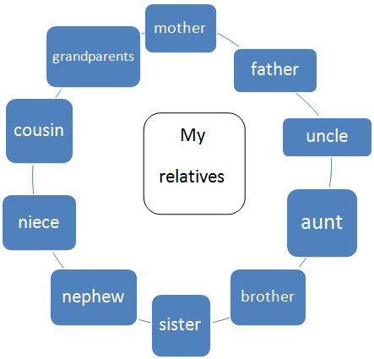

Slide 6
Мама | Father
Папа | Brother
Брат | Grandmother
Сестра | Sister
Бабушка | Grandfather
Дедушка | Mother

Slide 7
Употребите глагол have и has в предложениях.
1.Tom … got a small family. (has)слайд
2.I…got a nice ball. (have)
3.Kate …got a mother. (has)
4.You …got a little brother.(have)
5… she got a sister? (Has)

Slide 8
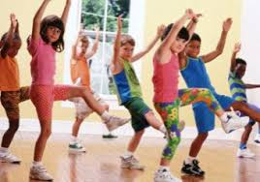
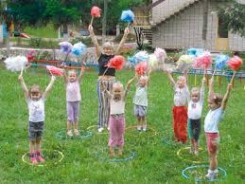
Физкультминутка
Now it`s time to take a break. Stand up, please!
Hands up! Hands down!
Hands to the sides!
Hands on hips!слайд
Bend left! Bend right!
Hands up! Hands down!
And sit down!

Slide 9
Make up a story about your family.
My name is…
I have got a family.
My family is big/ small.
I have got a mother/ father.
My mother’s name is…
My father’s name is…
I have got a brother/ sister too.
My brother’s name is…
My sister’s name is…
I like my family very much.

Slide 10
Рефлексия.
Сегодня мы говорили о нашей семье. А теперь ответьте на вопросы.
Что я нового узнал?
Чему я научился?
Домашняя работа.
Нарисовать свою семью. Составить рассказ о своей маме.

